Slide 1
人工智能概述

Slide 2
目录
01. 人工智能历史
02. 人工智能研究图谱与现状
01-1. 人工智能的起源
02-1.算法层面
01-2. 人工智能的波折进展
02-2. 应用层面
01-3. 人工智能的新热潮

Slide 3
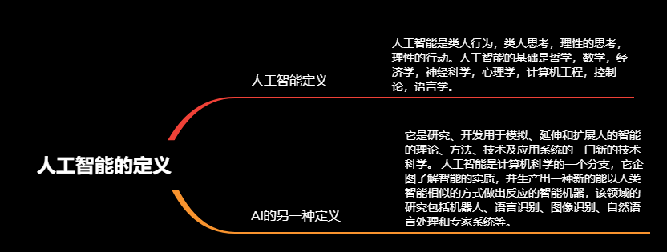
什么是人工智能

Slide 4
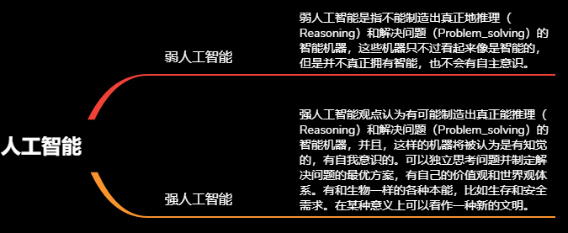
人工智能的两个层次

Slide 5
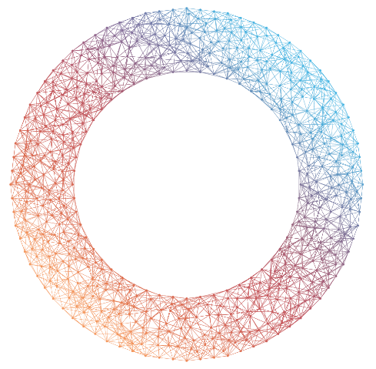
在20世纪40年代和50年代，来自不同领域（数学，心理学，工程学，经济学和政治学）的一批科学家开始探讨制造人工大脑的可能性。
控制论与早期神经网络
图灵测试
人工智能起源
1943 –1956
游戏AI
符号推理与“逻辑理论家”程序
1956年达特茅斯会议：
Notes:
控制论与早期神经网络：
最初的人工智能研究是30年代末到50年代初的一系列科学进展交汇的产物。神经学研究发现大脑是由神经元组成的电子网络，其激励电平只存在“有”和“无”两种状态，不存在中间状态。维纳的控制论描述了电子网络的控制和稳定性。克劳德·香农提出的信息论则描述了数字信号（即高低电平代表的二进制信号）。图灵的计算理论证明数字信号足以描述任何形式的计算。这些密切相关的想法暗示了构建电子大脑的可能性。图1
图灵测试：
如果一台机器能够与人类展开对话（通过电传设备）而不能被辨别出其机器身份，那么称这台机器具有智能。这一简化使得图灵能够令人信服地说明“思考的机器”是可能的。
游戏AI：
1951年，Christopher Strachey使用曼彻斯特大学的Ferranti Mark 1机器写出了一个西洋跳棋（checkers）程序；Dietrich Prinz则写出了一个国际象棋程序。
符号推理与“逻辑理论家”程序：
1955年，Newell和（后来荣获诺贝尔奖的）Simon在J. C. Shaw的协助下开发了“逻辑理论家（Logic Theorist）”。这个程序能够证明《数学原理》中前52个定理中的38个，其中某些证明比原著更加新颖和精巧。
1956年达特茅斯会议：
1956年达特矛斯会议上AI的名称和任务得以确定,标志着人工智能的诞生。图2

Slide 6
感知机（1957）
通用问题求解系统（1957）
第一个专家系统（1965）
人工智能第一次发展热潮
1956 –1970
深蓝国际象棋（1966）
Notes:
感知机（1957）：
Frank Rosenblatt（右图1）与1957年提出了感知机。给出了相应的感知机学习算法，常用的有感知机学习、最小二乘法和梯度下降法。譬如，感知机利用梯度下降法对损失函数进行极小化，求出可将训练数据进行线性划分的分离超平面，从而求得感知机模型。
通用问题求解系统（1957）：
它基于西蒙和纽厄尔关于逻辑机器的理论工作。通用解难器是第一个将其知识问题（表示为输入数据的规则）与其如何解决问题的策略分离开来的计算机程序(通用的求解器引擎)。通用解难器是用三阶编程语言信息处理语言实现的。
第一个专家系统（1965）：
1965年，E.A.费根鲍姆（右图2）等人在总结通用问题求解系统的成功与失败经验的基础上，结合化学领域的专门知识，研制了世界上第一个专家系统dendral ，可以推断化学分子结构。
深蓝国际象棋（1966）：
IBM的超级计算机深蓝大战人类国际象棋冠军卡斯伯罗夫，卡斯伯罗夫是世界上最富传奇色彩的国际象棋世界冠军，这次比赛最后以4：2比分战胜了深蓝。（左图1）

Slide 7
基础性障碍
计算机运算能力
人工智能第一次低谷
1971 –1980
计算复杂性和指数爆炸
常识与推理
莫拉维克悖论
Notes:
莫拉维克悖论。（左图1）
证明定理和解决几何问题对计算机而言相对容易，而一些看似简单的任务，如人脸识别或穿过屋子，实现起来却极端困难。这也是70年代中期机器视觉和机器人方面进展缓慢的原因。
基础性障碍：
70年代初，AI遭遇了瓶颈。即使是最杰出的AI程序也只能解决它们尝试解决的问题中最简单的一部分，也就是说所有的AI程序都只是“玩具”。
计算机运算能力：
当时的计算机有限的内存和处理速度不足以解决任何实际的AI问题。例如，Ross Quillian在自然语言方面的研究结果只能用一个含二十个单词的词汇表进行演示，因为内存只能容纳这么多。
计算复杂性和指数爆炸。
1972年Richard Karp（右图1）根据Stephen Cook（右图2）于1971年提出的Cook-Levin理论证明，许多问题只可能在指数时间内获解（即，计算时间与输入规模的幂成正比）。
常识与推理。
许多重要的AI应用，例如机器视觉和自然语言，都需要大量对世界的认识信息，当时缺乏巨大的数据库。
（中间图：未来应用，一个虚拟伙伴通过看到与用户相同的图片来进行交流）

Slide 8
新一代专家系统（1981）
Hopfield神经网络（1982）
人工智能第二次发展热潮
1981 –1987
BP算法的提出（1986）
Notes:
新一代专家系统（1981）：
1981年，日本经济产业省拨款八亿五千万美元支持第五代计算机项目。其目标是造出能够与人对话，翻译语言，解释图像，并且像人一样推理的机器。其他国家相应跟进。（右图1）
Hopfield神经网络（1982）
一种递归神经网络，由约翰·霍普菲尔德（左图1）在1982年发明。Hopfield网络是一种结合存储系统和二元系统的神经网络。它保证了向局部极小的收敛，但收敛到错误的局部极小值（local minimum），而非全局极小（global minimum）的情况也可能发生。
BP算法的提出（1986）：
BP(back propagation)神经网络是1986年由Rumelhart（右图2）和McClelland为首的科学家提出的概念，是一种按照误差逆向传播算法训练的多层前馈神经网络，是目前应用最广泛的神经网络。

Slide 9
专家系统的障碍
Lisp符号化编程语言的衰落
人工智能第二次低谷
1987 –1993
Notes:
专家系统的障碍：（左图1）
最初大获成功的专家系统维护费用居高不下。它们难以升级，难以使用，脆弱（当输入异常时会出现莫名其妙的错误），成了以前已经暴露的各种各样的问题的牺牲品。专家系统的实用性仅仅局限于某些特定情景。
Lisp符号化编程语言的衰落
1987年AI硬件市场需求的突然下跌。Apple和IBM生产的台式机性能不断提升，到1987年时其性能已经超过了Symbolics和其他厂家生产的昂贵的Lisp机。

Slide 10
传统机器学习算法的发展
神经网络的飞速发展
人工智能第三次发展热潮
1993 –至今
大数据的存储与应用
Notes:
传统机器学习算法的发展：
决策树，逻辑回归，支持向量机，聚类、贝叶斯网络，隐马尔可夫模型（右图1），信息论，随机模型和经典优化理论。
神经网络的飞速发展：
CNN卷积神经网络
RNN（左图1）、LSTM、GRU等循环神经网络
深度学习、强化学习
TensorFlow、Pytorch、Keras等神经网络框架以及相应的硬件支持
大数据的存储与应用：
专家系统
知识图谱（右图2）
问答系统

Slide 11
02
人工智能研究图谱与现状
02-1.算法层面
02-2. 应用层面

Slide 12
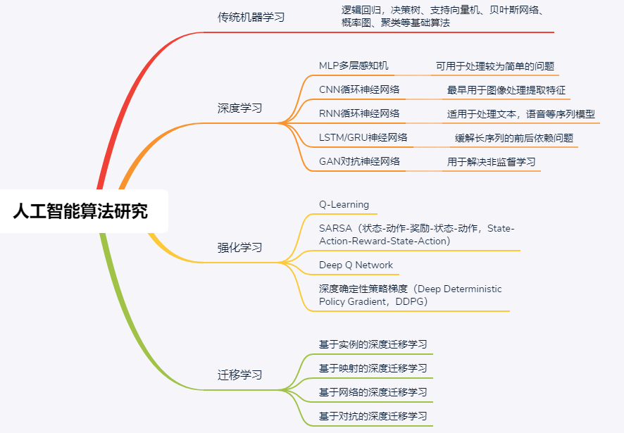
算法层面

Slide 13
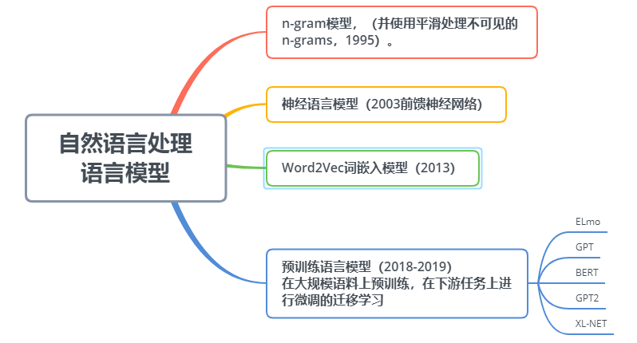
自然语言处理研究与应用（1）

Slide 14
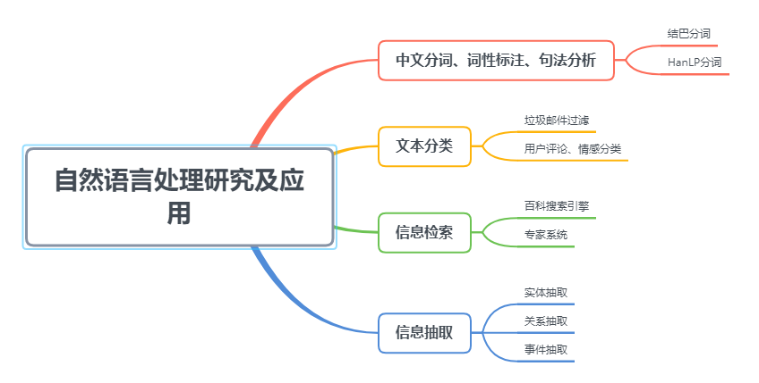
自然语言处理研究与应用（2）

Slide 15
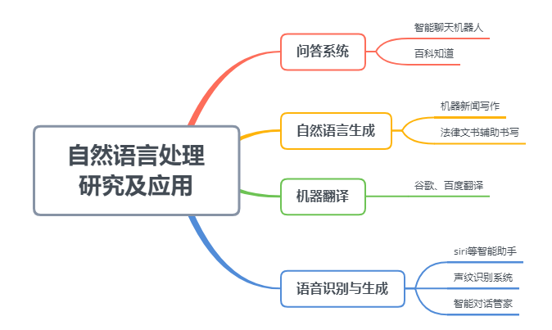
自然语言处理研究与应用（3）

Slide 16
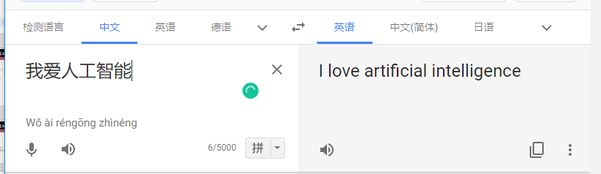
部分应用实例

Slide 17
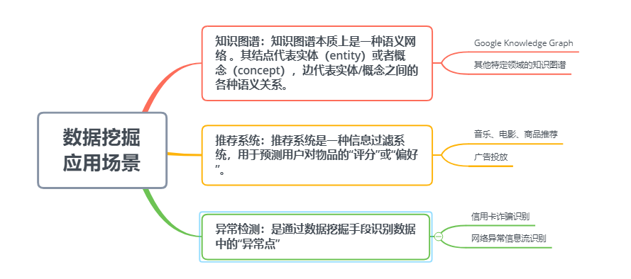
数据挖掘的研究与应用

Slide 18
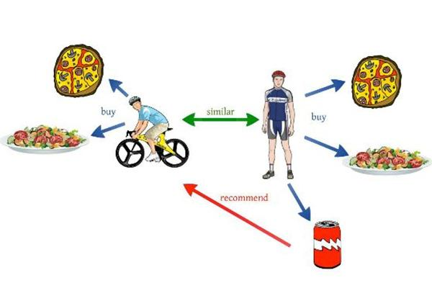
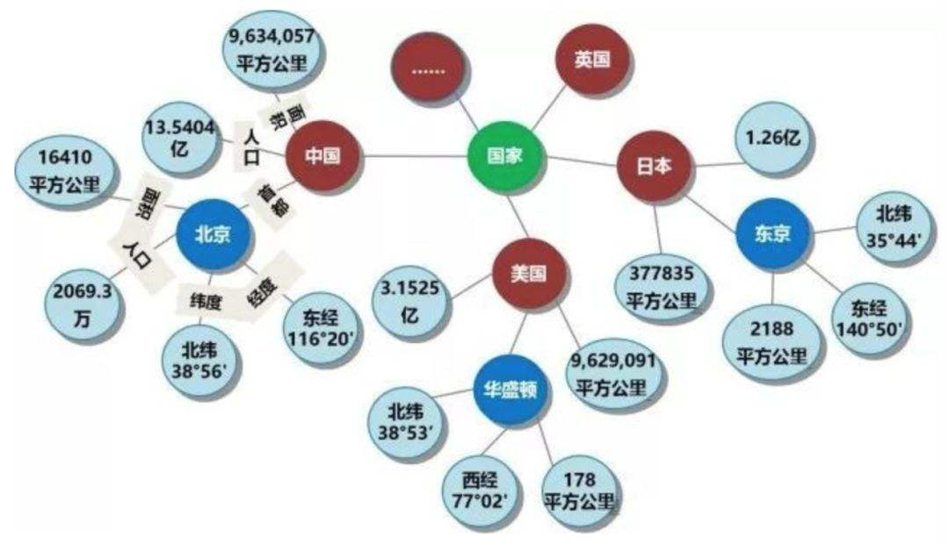
部分应用实例
知识图谱样例
商品推荐系统样例

Slide 19
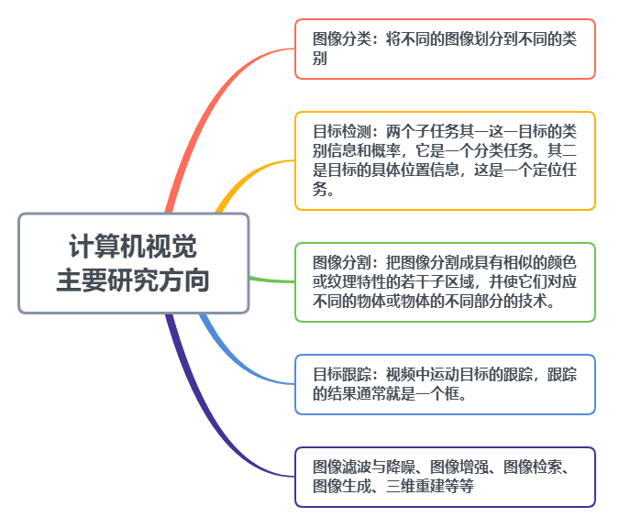
计算机视觉研究与应用（1）

Slide 20
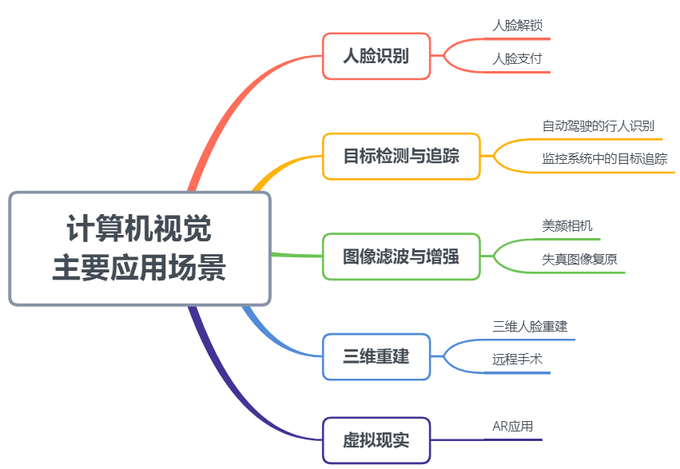
计算机视觉研究与应用（2）

Slide 21
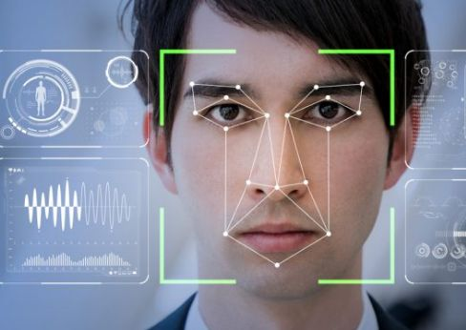
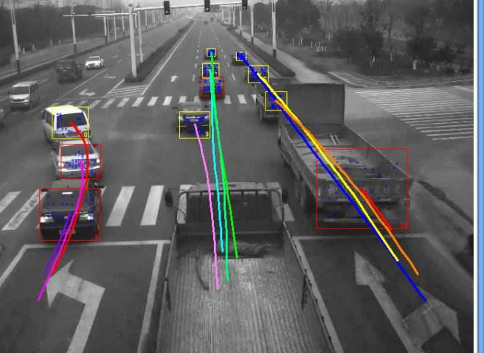
部分应用实例
人脸识别
目标追踪

Slide 22
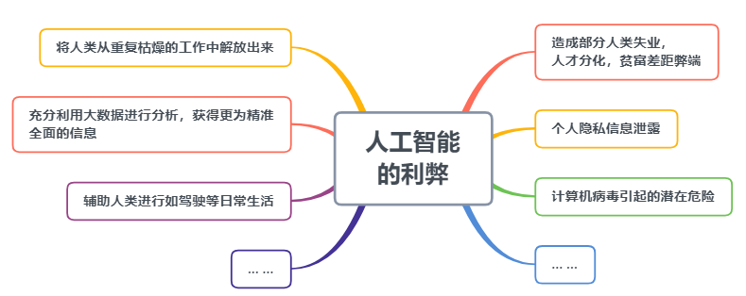
人工智能的利弊

Slide 23
THANK YOU

